Slide 1

Развитие мотивации обучающихся на уроках истории и обществознания через разноуровневое обучение
Филяков С. В. – учитель истории и обществознания

Slide 2
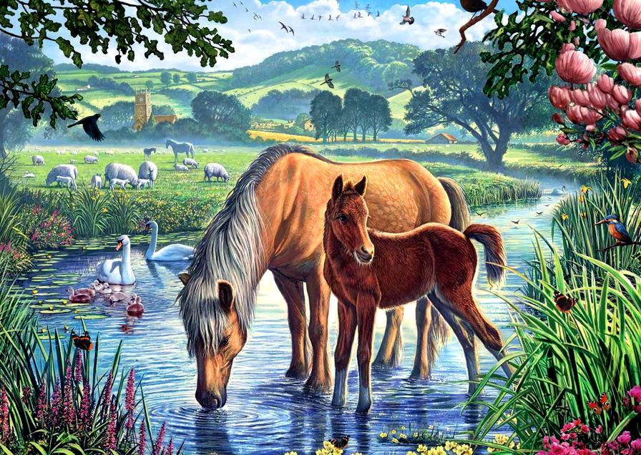
«Можно привести коня к водопою, но заставить его напиться нельзя»
Древняя мудрость

Slide 3
Принципы технологии разноуровнего обучения:
1) Принцип всеобщей талантливости – нет бесталанных людей, а есть занятые не своим делом.
2) Взаимное превосходство – если у кого-то что-то получается хуже, чем у других, значит что-то должно получиться лучше; это что-то нужно искать;
3) Неизбежность перемен – ни одно суждение о человеке не может быть окончательным.

Slide 4


Как сделать урок интересным…
Необходимо развивать не только внешнюю мотивацию (презентации, атрибуты, игры и пр.), но и внутреннюю.

Slide 5


Вход в класс под музыку
Тема урока «Индустриализация в СССР» – «Марш индустриализации»;
Тема урока «Начало Великой Отечественной войны» – «Песня защитников Москвы»;
Тема урока «Культ личности Сталина» –
«Да здравствует Сталин!»

Slide 6
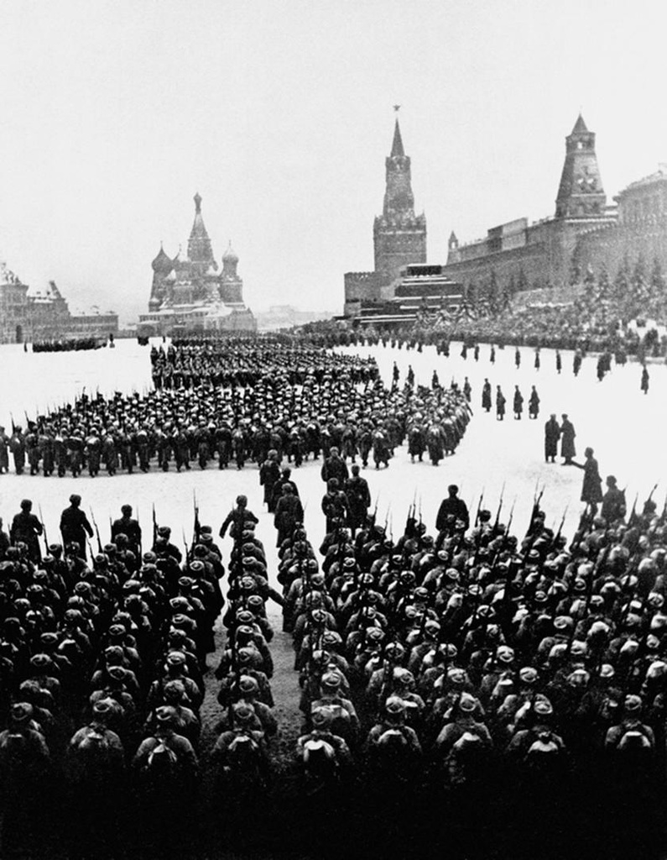
«Песня защитников Москвы»
«В атаку стальными рядами
Мы поступью твёрдой идём.
Родная столица за нами,
Рубеж наш назначен Вождём.
На марше равняются взводы
Гудит под ногами земля,
За нами родные заводы
И красные звёзды Кремля»

Slide 7
«Песня защитников Москвы»
Вопросы:
1) О каком историческом событии идёт речь?
2) Какое значение имело данное событие в истории нашей Родины?
3) Что бы ты хотел узнать о данном событии?

Slide 8

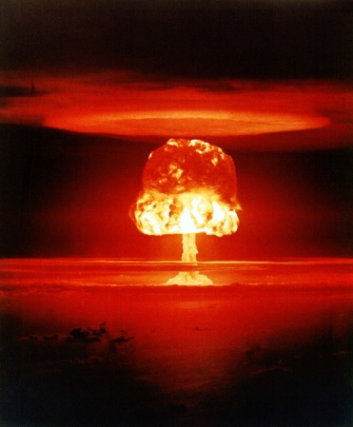


«Чёрный ящик»
Тема урока «Семья» – вырезанные из бумаги три фигурки человека разного размера;
Тема урока «Глобальные проблемы» – фото ядерного взрыва, мусорной свалки;
Тема урока «Отрасли права» –
Кодексы

Slide 9
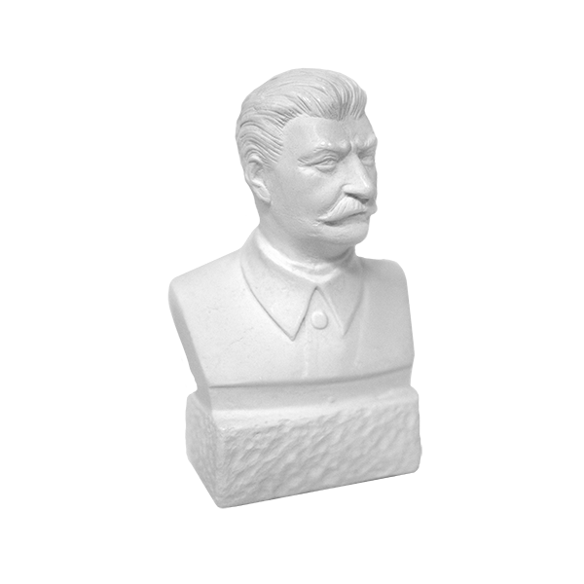
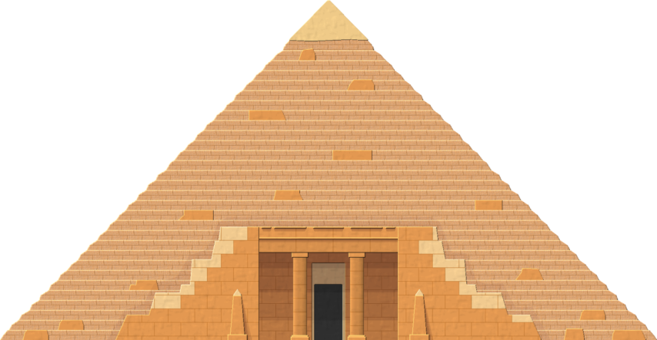
«Чёрный ящик»
По истории это может быть фигура египетской пирамиды, монеты и банкноты разных периодов, небольшие бюсты Сталина, Ленина, портреты политических лидеров, предметы быта и другие вещественные исторические источники.

Slide 10



Игра на уроке
В 5-6 кл. – игра-разминка в начале урока по проверке домашнего задания с разбивкой класса на команды или целый урок-игра по обобщению материала по пройденной теме.
В 8-9 кл. – игра-диспут, где старшеклассники не только показывают знания, полученные на уроках, но и высказывают своё личное мнение по заданной теме.

Slide 11
Групповая форма работы
Обществознание. Тема урока «Типология обществ». Группы по 3-4 человека наглядно представляли разные типы обществ, а затем на основе представленных результатов проводили сравнительный анализ формационного и цивилизационного подходов.
Работа в группах помогла быстро освоить большой объём материала, легко выделить сходства и различия между данными подходами и всем учащимся получить оценки.

Slide 12

Групповая форма работы
При этом, перед началом работы школьники самостоятельно выработали критерии оценки данной работы:
1. Степень раскрытие задания (информативность).
2.Логичность, точность, корректность выступления.
3. Творческий подход (креативность).
Баллы:
«0» - критерий не раскрыт;
«1» - есть замечания;
«2» - критерий раскрыт полностью.

Slide 13
Дифференцированные задания
Глубина и сложность одного и того же учебного материала различна в группах разного уровня, что даёт возможность каждому ученику овладевать учебным материалом по отдельным предметам школьной программы на разном уровне (А, В, С), но не ниже базового, в зависимости от способностей и индивидуальных особенностей личности каждого учащегося.
Например, в контрольной работе даются вопросы трёх типов.
А – правильный ответ оценивается 1 баллом;
В – частично правильный ответ оценивается 1 баллом, правильный – 2 баллами;
С – дополнительный вопрос, оценивается от 0 до 3 баллов.

Slide 14
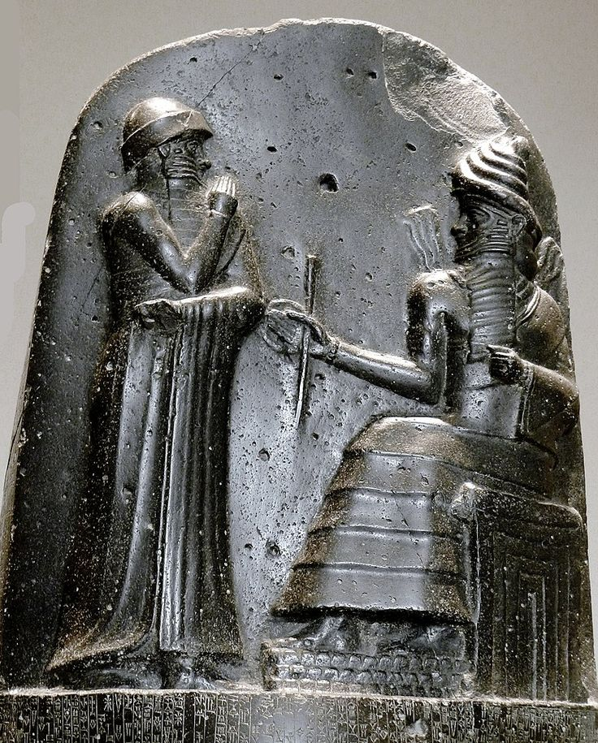
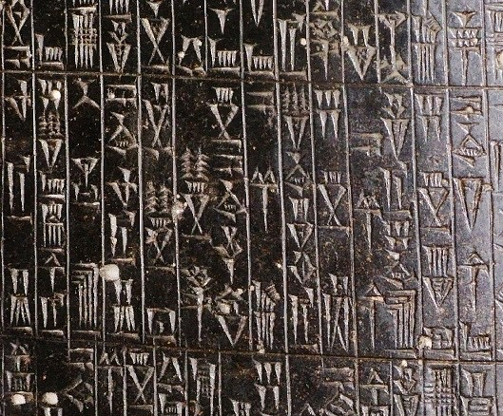
Дифференцированные задания
История. Тема урока «Вавилонский царь Хаммурапи и его законы».
Организуется практическая работа в группах (парах) с фрагментами законов Хаммурапи.

Slide 15
Дифференцированные задания
Задача каждой группы – найти подтверждение гипотез:
1) что законы Хаммурапи были крайне жестокими;
2) законы Хаммурапи были несправедливы по отношению к рабам;
3)законы Хаммурапи поддерживали порядок в государстве и были необходимы обществу.
Подобные задания предназначаются для учеников с хорошим запасом знаний, умением быстро находить нужную информацию и анализировать её. Для учеников с непрочными знаниями и проблемами при восприятии информации предлагается особое творческое задание: представить одну из статей законов Хаммурапи в виде рисунка.

Slide 16


Домашнее задание
Дифференцированный подход к домашним заданиям.
Целесообразно давать обязательные задания на базовом уровне и задания дополнительные на более высоком, исследовательском уровне. В случае выполнения обоих типов заданий ученик получает две оценки за домашнюю работу.
Алгебра: задача
№ 131, 132.
/4
Биология: параграф № 6
/5
История:
параграф № 19, записи в тетради – выучить, под-готовить доклад об
Иване IV
/5

Slide 17
Заключение
В заключении хочу отметить, что все рассмотренные методы обучения будут реально приносить плоды только в том случае, если педагог будет выполнять свою работу с любовью и уважением к детям, всячески поддерживать и развивать в них трудолюбие, тягу к знаниям и творческие возможности. Только если учитель сам заинтересован в результатах своего труда, возможен процесс обучения и воспитания подрастающего поколения.

Slide 18

Спасибо за внимание!

